Slide 1
Projet – Site Statique
Anthony Slimani – Formation DISII 2016 / 2017

Slide 2
SOMMAIRE
CONCEPTION
Langages et choix des outils utilisés
Les différentes étapes du développement
Résultats obtenus
ANNEXES
Planning prévisionnel et réel
Créations
Maquettes
Programmation
Problèmes rencontrés
Zoning
Design

Slide 3
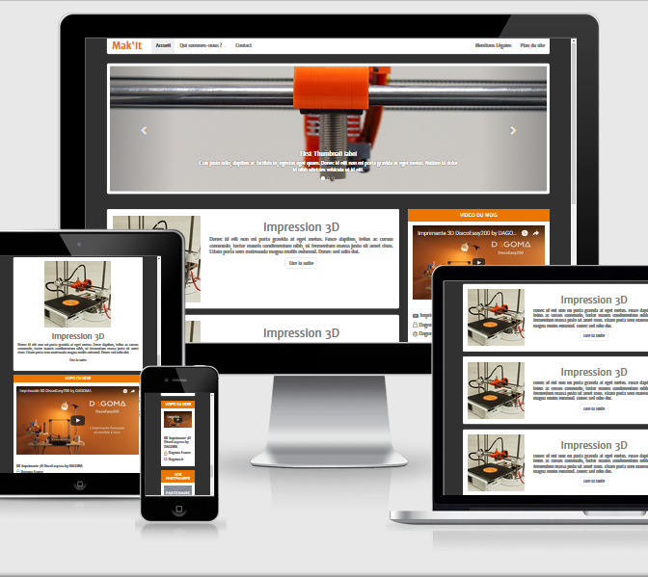
Introduction Mak’it
Ce site statique représente une entreprise de conception/impression 3D.
Il a pour but de présenter les différentes creations de Mak’it.
Etant responsive, il est possible de le consulter via smartphone, tablette et PC.
Entreprise dynamique et creative, la dominante de orange s’adapte parfaitement à cette jeune startup.

Slide 4
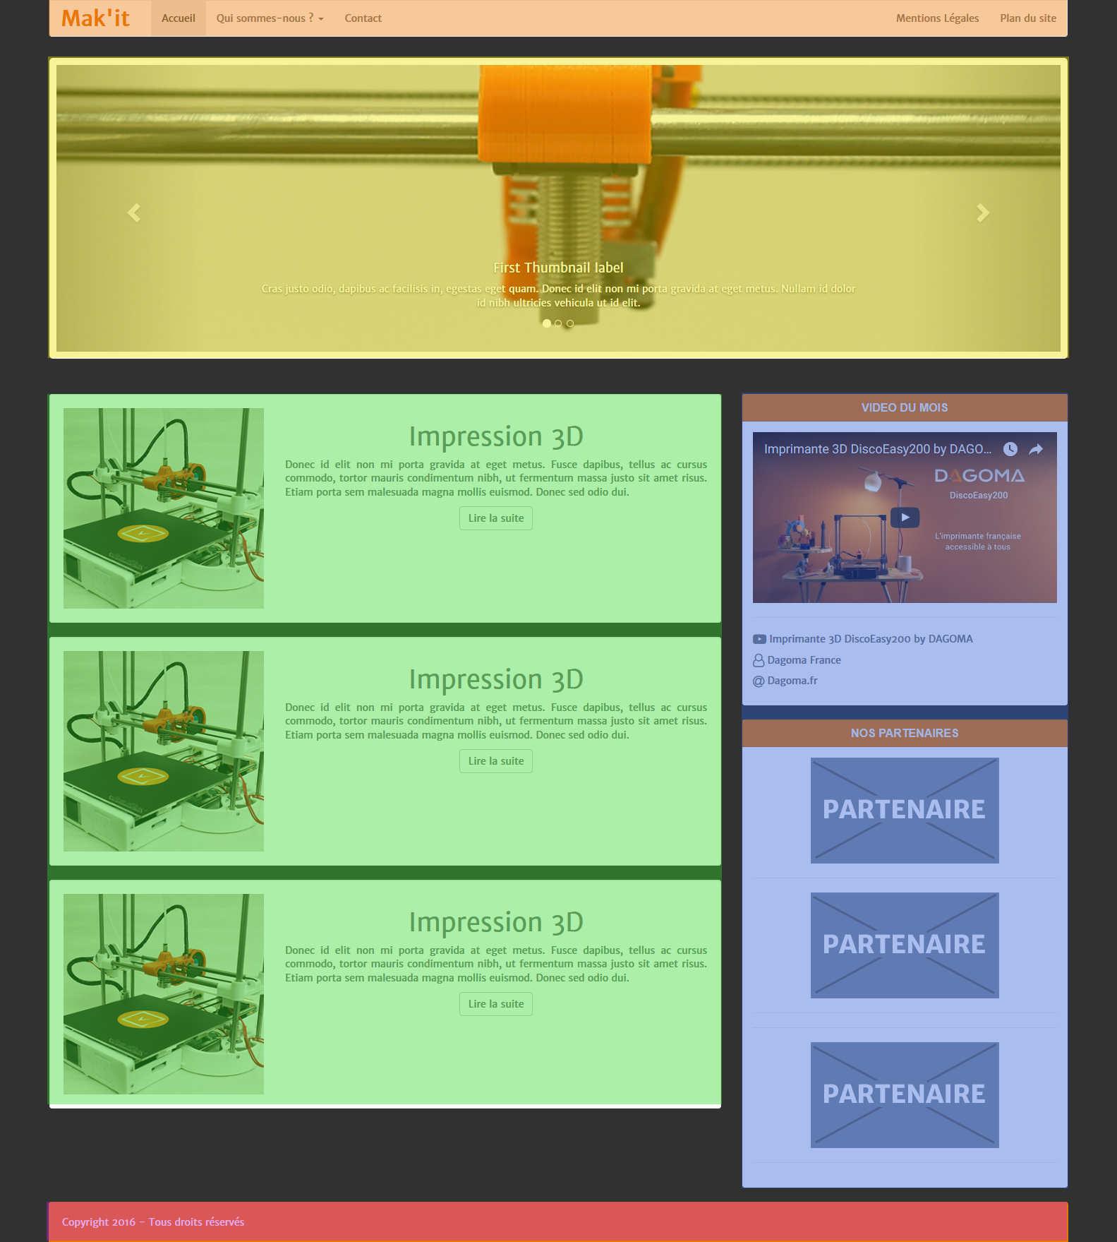
Zoning
SOMMAIRE
Zoning
Langages et choix des outils utilisés
Les différentes étapes du développement
Design
Programmation
Résultats obtenus
Problèmes rencontrés
Planning prévisionnel et réel
Créations
Maquettes
Le site a été divisé en 5 parties :
1 – Barre de navigation (orange)
2 – Slider (jaune)
3 – Actualités (vert)
4 – Sidebar (bleue)
5 – Footer (rouge)

Slide 5
Langages et choix des outils utilisés
Framework
Bootstrap
SOMMAIRE
Zoning
Langages et choix des outils utilisés
Les différentes étapes du développement
Design
Programmation
Résultats obtenus
Problèmes rencontrés
Planning prévisionnel et réel
Créations
Maquettes
Langages
HTML
CSS
JS

Slide 6
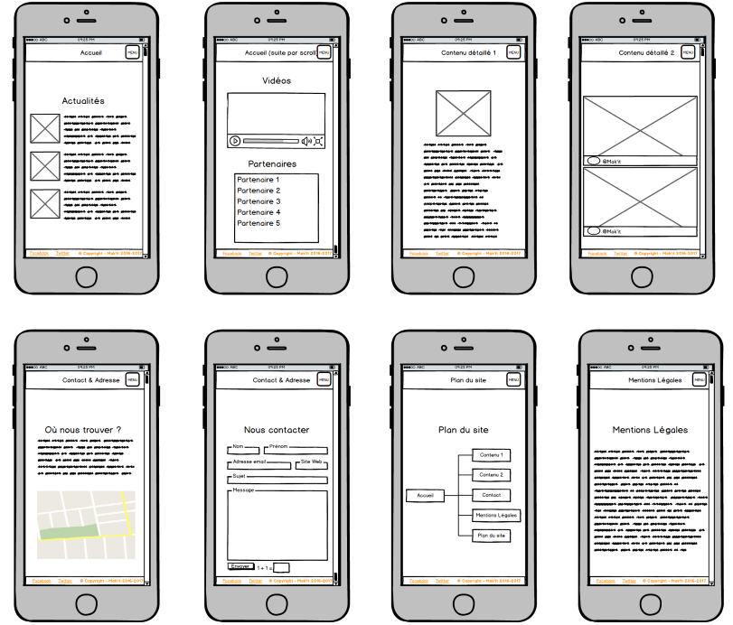
Les différentes étapes du développement - Design
Mockup
SOMMAIRE
Zoning
Langages et choix des outils utilisés
Les différentes étapes du développement
Design
Programmation
Résultats obtenus
Problèmes rencontrés
Planning prévisionnel et réel
Créations
Maquettes

Slide 7
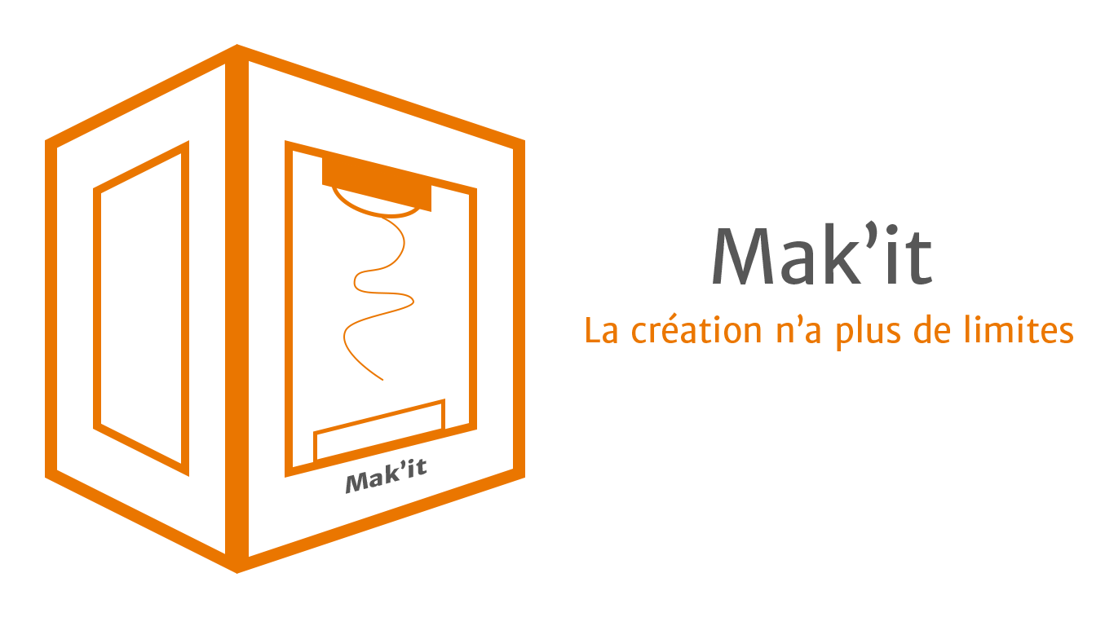
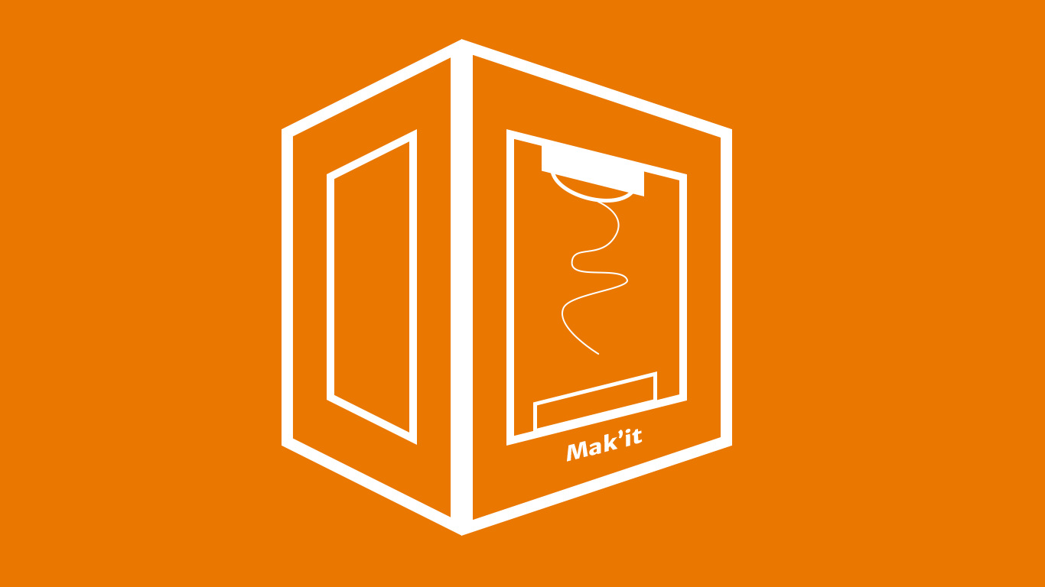
Les différentes étapes du développement - Design
Conception logo
SOMMAIRE
Zoning
Langages et choix des outils utilisés
Les différentes étapes du développement
Design
Programmation
Résultats obtenus
Problèmes rencontrés
Planning prévisionnel et réel
Créations
Maquettes

Slide 8
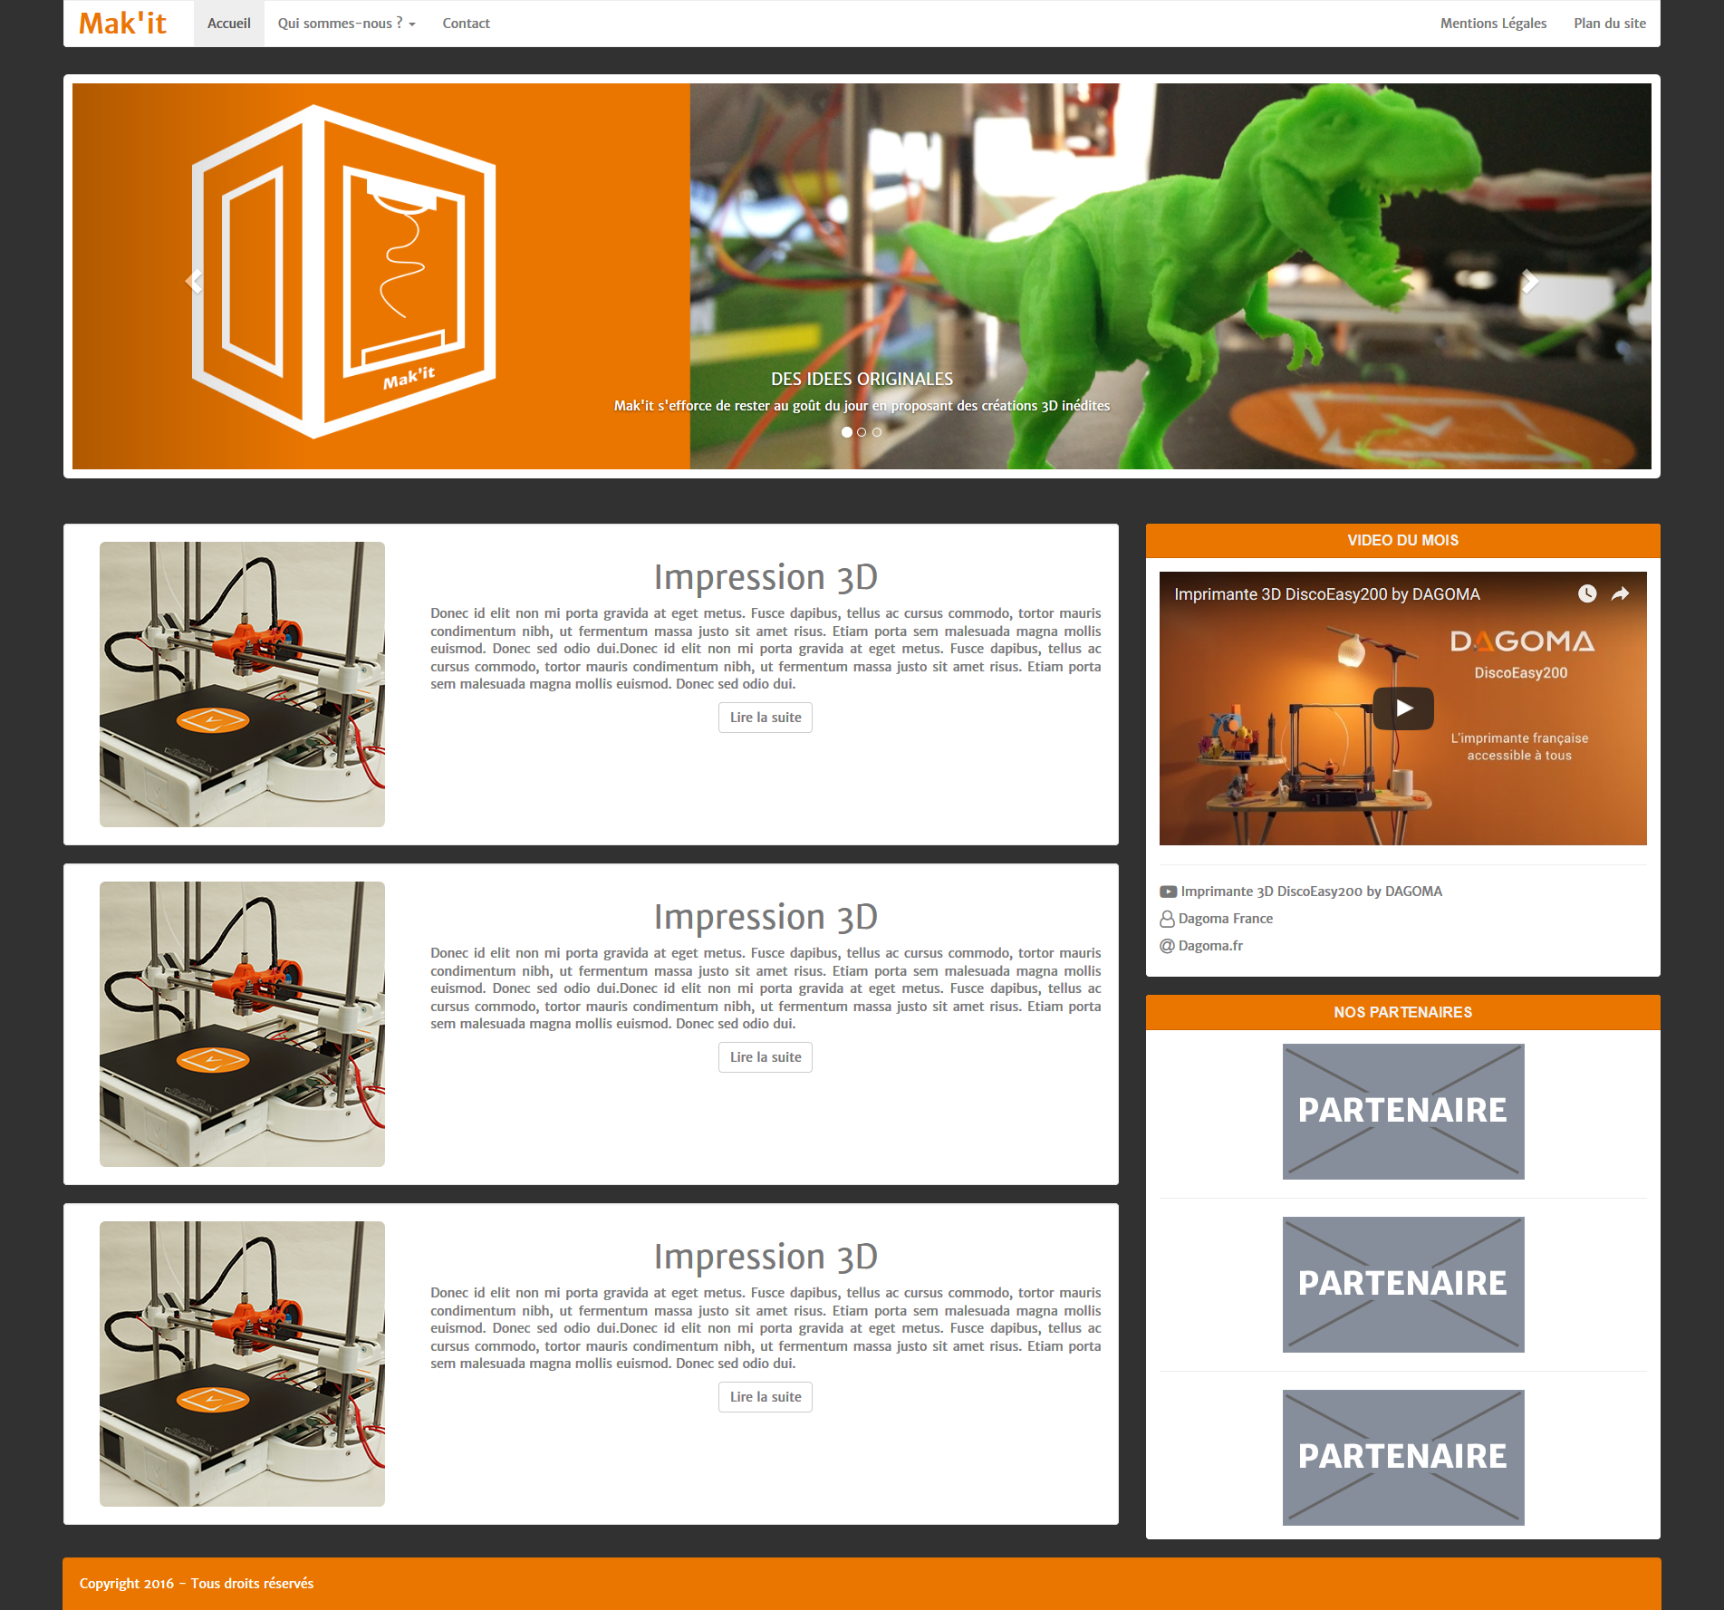
Les différentes étapes du développement - Design
Maquettes
SOMMAIRE
Zoning
Langages et choix des outils utilisés
Les différentes étapes du développement
Design
Programmation
Résultats obtenus
Problèmes rencontrés
Planning prévisionnel et réel
Créations
Maquettes
Chaque maquette a été modélisée à l’aide de Photoshop
Respectivement au format :
Mobile : 480px
Tablette : 750px
Desktop : 970px
Large Desktop : 1170px

Slide 9


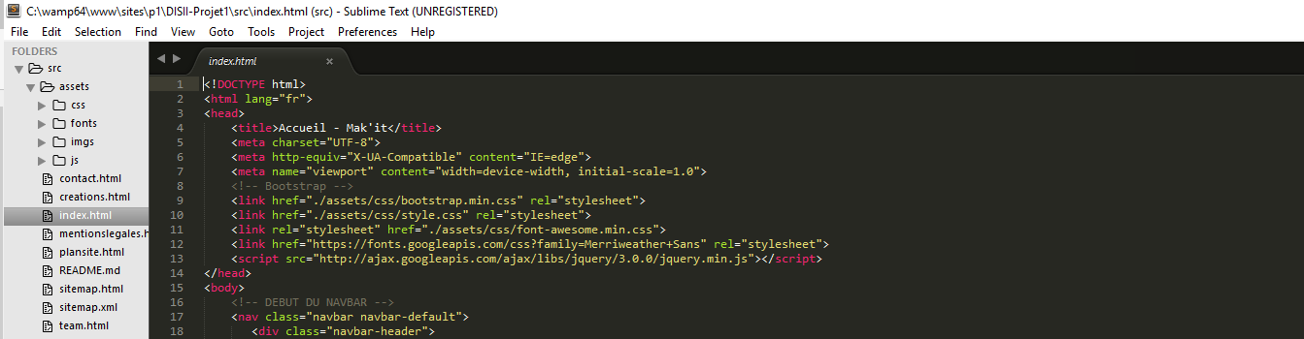
Les différentes étapes du développement - Développement
Phase de développement
SOMMAIRE
Zoning
Langages et choix des outils utilisés
Les différentes étapes du développement
Design
Phase de développement
Résultats obtenus
Problèmes rencontrés
Planning prévisionnel et réel
Créations
Maquettes
La première étape a consisté à mettre en place mon espace de travail.
Le plus important étant le versionning, la création d’un repository s’est imposée.
Sublime Text 3
Github

Slide 10
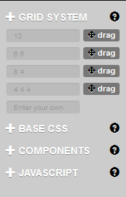
Les différentes étapes du développement - Développement
Phase de développement
SOMMAIRE
Zoning
Langages et choix des outils utilisés
Les différentes étapes du développement
Design
Phase de développement
Résultats obtenus
Problèmes rencontrés
Planning prévisionnel et réel
Créations
Maquettes
Afin d’avoir une base saine du point de vue structurelle, j’ai tout d’abord utilisé l’outil en ligne :
Layoutit.com
En utilisant le Grid System, j’ai pu obtenir de manière rapide la structure de mon site web.
Tout en appliquant les règles de Bootstrap. Donc de responsivité.

Slide 11
Les différentes étapes du développement Design
Maquettage sous photoshop

